Slide 1


Slide 2
RENDICIÓN DE CUENTAS 2017

Slide 3

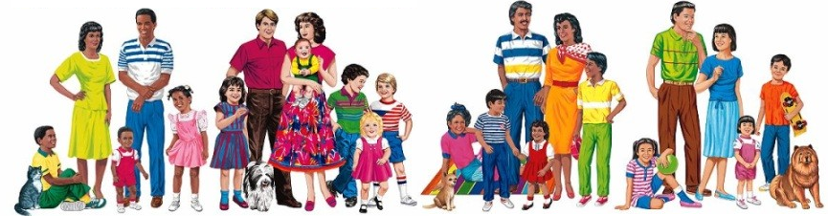

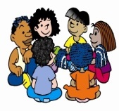


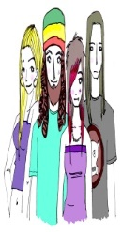
El Consejo Nacional para la igualdad Intergeneracional en el paradigma constitucional
Estado garante de derechos
Atribuciones:
Ciudadanos-as ejercen derechos
Transversalización
Principio de igualdad y no discriminación
Seguimiento y
Evaluación
Nacional y territorial
Derechos Humanos / Derechos del Buen Vivir
Observancia
Formulación
Grupos en situación de
desigualdad y discriminación

Slide 4

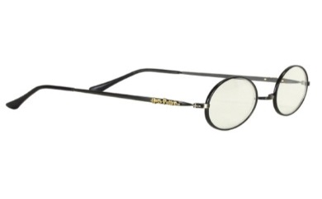
ENFOQUES - CCPD
Intergeneracional
Intercultural
Género
Discapacidades
Movilidad Humana

Slide 5
CONFORMACIÓN
Representantes del Estado
Representantes de la Sociedad Civil
CCAPID-PM

Slide 6
Actividad | Resultado
30 Talleres sobre la prevención en Maltrato Infantil a NNA. 1 Taller de Capacitación "Prevención del Consumo de Drogas" | 300 educadoras conocen sobre el buen trato a los NNA en los CIBV*s. 480 adolescentes y jóvenes capacitados en la parroquia de Tupigachi.
Participación en la Mesa Provincial por el Buen Vivir, convocada por SENPLADES | 250 asistentes capacitados en buenas prácticas para garantizar la calidad de vida de los grupos de Atención Prioritaria.
I y II Encuentro de Grupos de Atención Prioritaria, mediante Asambleas cantonales. | 200 asistentes, elaboran los requerimientos y necesidades de los Grupos de Atención Prioritaria.
Cine Foros en la zona urbana y rural sobre la Violencia contra la mujer. | 1850 mujeres han aprendido a superarse y valorarse como tal y han emprendido nuevos retos.

Slide 7
Actividad | Resultado
Proyecto de Observancia al servicio que brinda el transporte público en el cantón Pedro Moncayo. | 45 representantes de los transportistas capacitados en buen trato y respeto a los NNA, adultos mayores y personas con discapacidad.
Organización y Ejecución del Taller "Derechos Laborales", dirigido a la Asociación de Migrantes. | 110 participantes de la asociación de Migrantes capacitados en derechos laborales.
2 Talleres Escuela para padres, con la participación de los padres de familia de la Unidad educativa Ecuador | 800 participantes, capacitados sobre derechos y responsabilidades.
Encuentro con la niñez Presentación del Ballet ecuatoriano de Cámara, obra Kayampa Azul | 500 niños asistentes, en la parroquia de Malchinguí, ejerciendo su derecho a sonreir.

Slide 8
RESUMEN PRESUPUESTARIA

Slide 9
Ejecución Presupuestaria 2017
Asignación Presupuesto 2017 |  | $ 51.704,79
Gasto Corriente | Remuneraciones | $ 4.5204,23
 | Pago Dietas | $ 1.620,57
Gasto de Inversión | Ejecución de Talleres y Capacitaciones | $ 1.974,06
Total Ejecutado |  | $ 48.798,86
Presupuesto Asignado | Presupuesto Ejecutado | Porcentaje de lo Ejecutado
$ 51.704,79 | $ 48.798,86 | %94,38

